Slide 1
软件工程课程实践汇报 Tally记账软件
汇报人： 刘小函 杨慧文
项目团队成员：项目经理 刘小函
开发组 杨慧文（组长） 陈文婷
高金晖 游璐颖 何锋丽（配置管理员）
测试组 金童（组长） 巩方祎
用户组 徐月（组长） 刘思逸

Slide 2
汇报内容
软件创意及需求
开发技术与工具
软件设计与建模
代码编写与测试
软件质量与保证
系统部署与运行

Slide 3
软件需求与创意
现实问题
网络时代的到来无疑给我们带来了很多便利，支付宝和微信支付的方式让我们越来越习惯于无现金支付的形式，人们只需简单的几步操作便能迅速完成线上交易。然而无现金支付给我们带来了便利的同时，也带来了烦恼。人们常常会疑问：钱都花哪去了?网上交易种类繁多且琐碎，仅凭我们自己是无法清楚地记住所有支入与支出的，于是记账软件便应运而生。

Slide 4
软件需求与创意
核心功能
1)软件能实现最基本的记账功能，包括每笔支入支出的类别和金额；
2)软件自带可供选择的记账分类（如：早餐，饮品，服饰，娱乐等），并在此基础上用户可以进行自定义添加记账分类；
3)用户能以时间轴的形式查看所有账单；
4)软件能以日历的形式显示每日总开支，用户可以查看记账日历，并能对其中某一天的账单进行修改；
5)软件能显示每种类别的周总支出，月总支出及年总支出，并能分别以比例图，柱状图，曲线图等形式展示出来；
6)用户可以自行设置每月的预算，在接近预算时软件能给出提醒；
7)软件设有Tally社区功能，用户在每次记账的时候可以分享自己本次消费的内容以及心情在社区平台上，并可以查看周围的人以及Tally好友的社区动态；
8)在Tally社区中可以根据用户的定位推荐其他用户在此处有过什么消费，根据智能分析对用户进行推荐分享，并且可以对各个商家进行点评以及查看各个商家的价格走向趋势。

Slide 5
软件需求与创意
需求创意
社区论坛已经成为年轻人的一大趋势，在各个领域的app中我们都能看到它的身影。
而如今市面上的记账软件鲜少有相关的功能，因此我们计划在软件中添加社区模块，将记账与社区论坛结合在一起。用户能在此社区进行分享或查看他人的动态。一方面，社区论坛为用户间提供了交流平台，在这些交流中，大大提高了用户的信息量，形成了包罗万象的互动空间。另一方面，社区给记账这一重复枯燥的事情注入了新鲜感，用户对于记账不再是被动性的。

Slide 6
需求模型与文档
软件需求模型
描述软件系统的需求模型，包括用例模型、顺序图、分析类图
软件的非功能需求
描述软件系统的非功能需求
软件需求文档
介绍项目所产生的软件需求文档，包括软件需求构思与创意文档、软件需求规格说明书

Slide 7
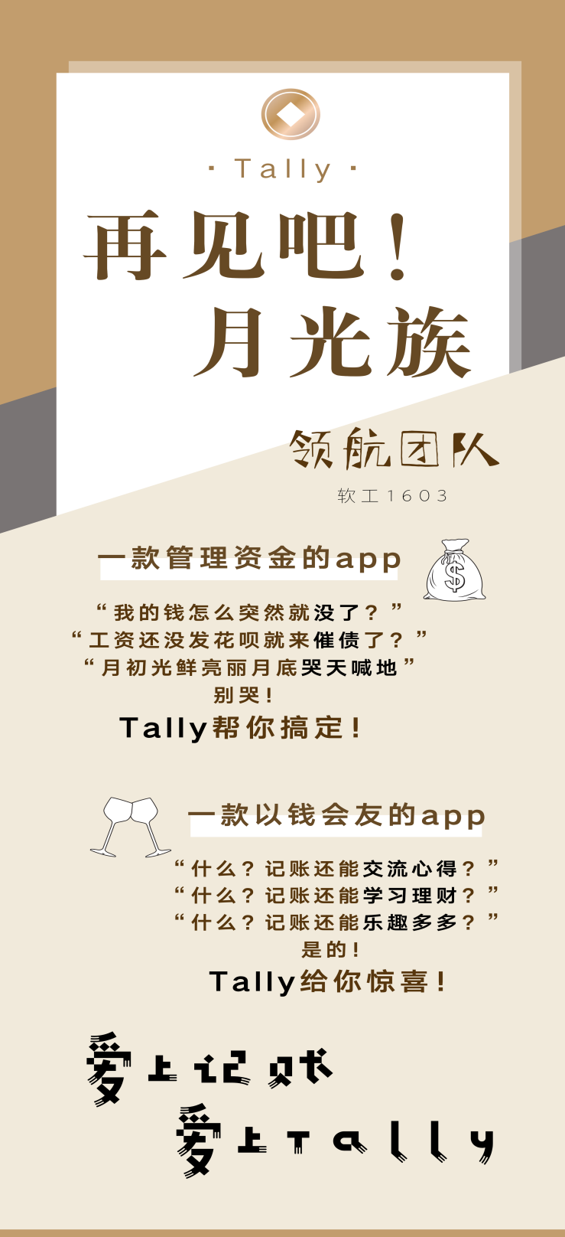
海报

Slide 8
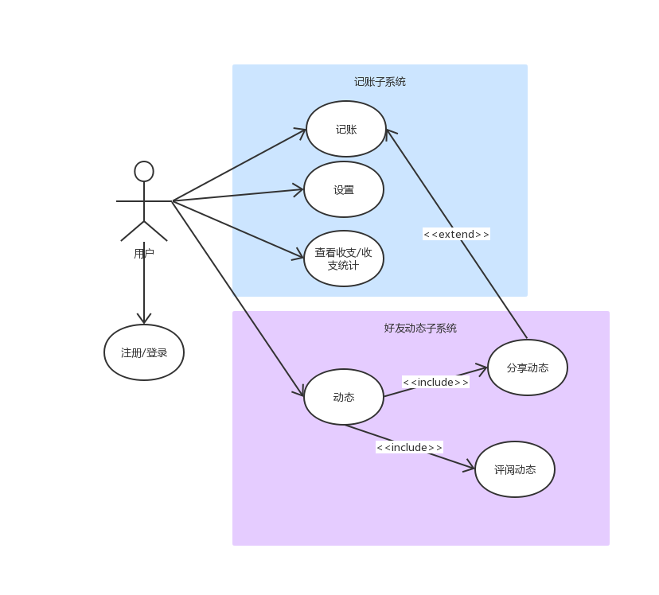
软件需求模型
用例图

Slide 9
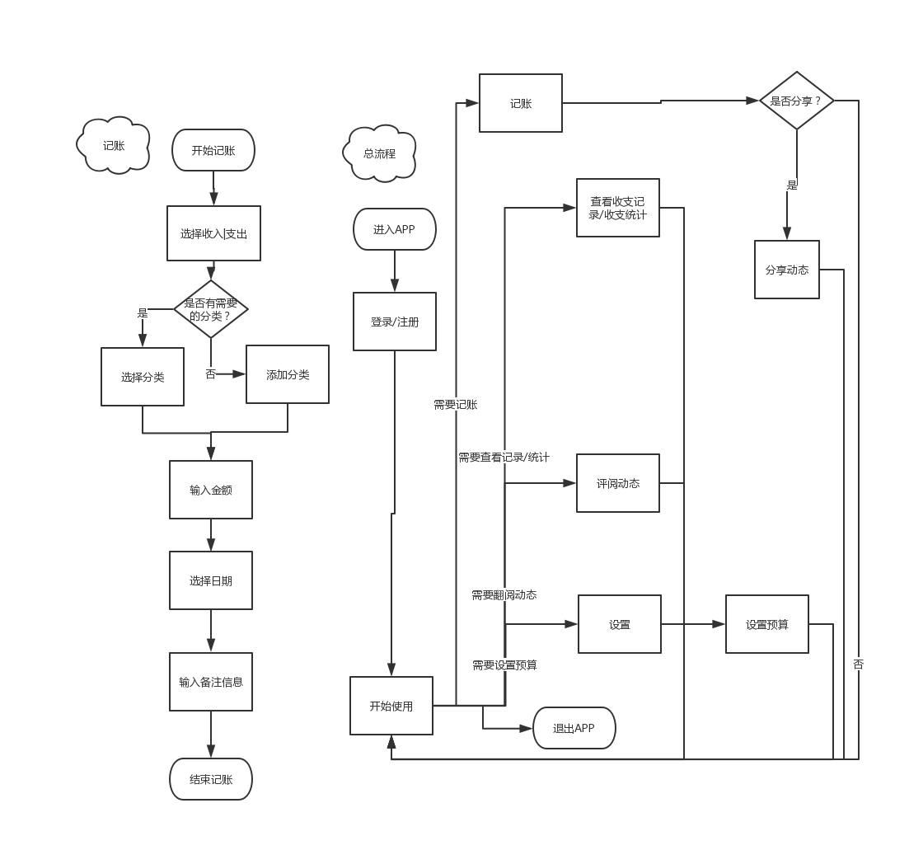
软件需求模型
业务流程图

Slide 10
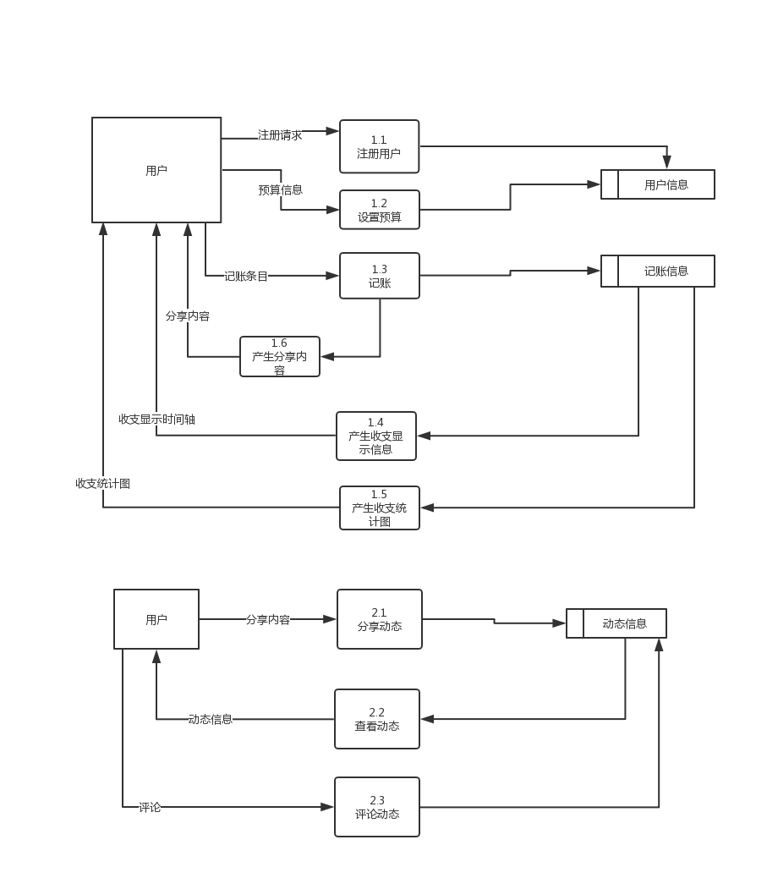
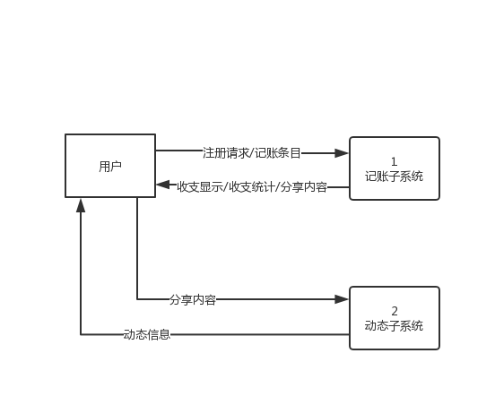
软件需求模型
关联图及0层图

Slide 11
软件的非功能需求
查询处理的准确性和实时性
系统的易用性和易维护性
系统的可恢复性

Slide 12
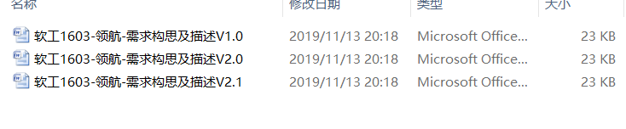
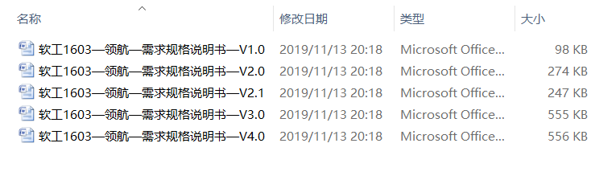
软件需求文档

Slide 13
开发技术与工具
软件开发技术
本软件项目开发的软件开发技术包括SpringBoot框架、MVC框架、uni-app前端框架。
编程语言
软件项目用的的编程语言有Vue.js（前端）、Java（后端）
软件工具
用到的开发工具有Eclipse IDE、Postman接口测试工具、HBuilderX、原型设计工具墨刀、数据库设计工具PowerDesigner、单元测试工具Junit等。

Slide 14
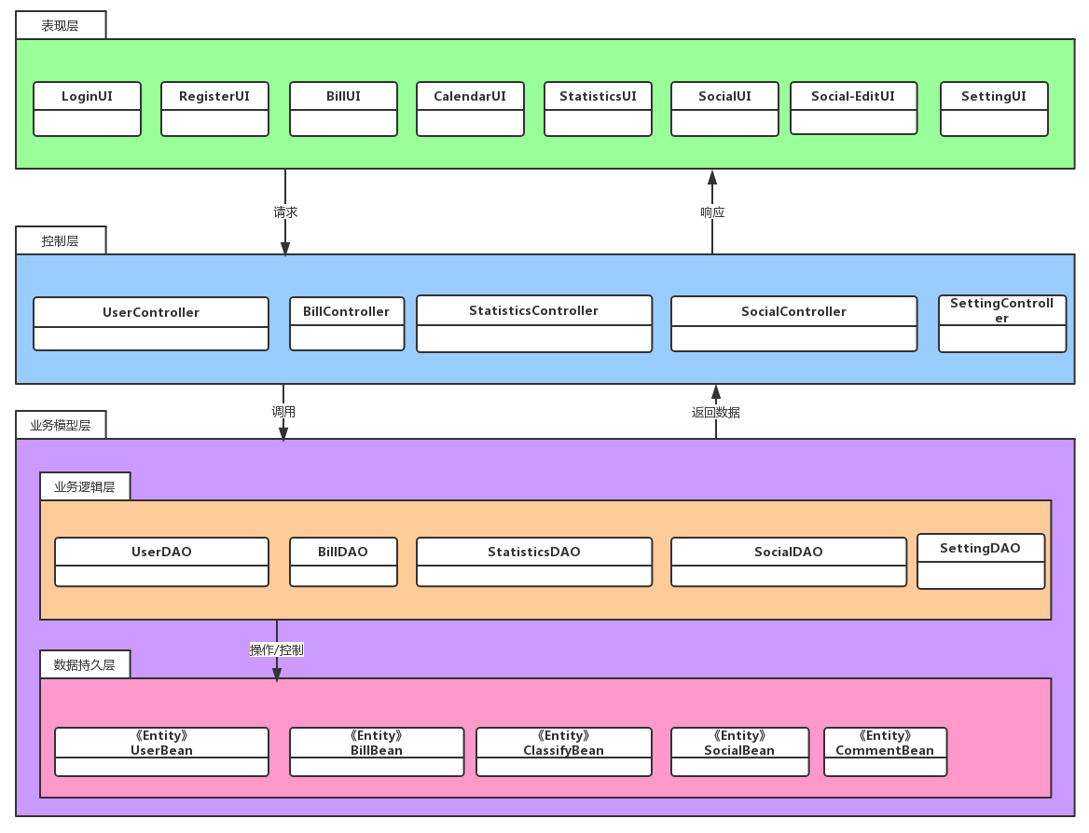
软件设计与建模
体系结构设计及其模型
软件体系结构设计分为三层，即应用MVC框架，View层使用HbuilderX的uni-app前端框架进行开发，通过调用接口与后台交互。
Controller层包括五个controller，分别对应五个功能模块。
Model层为各种实体模型

Slide 15
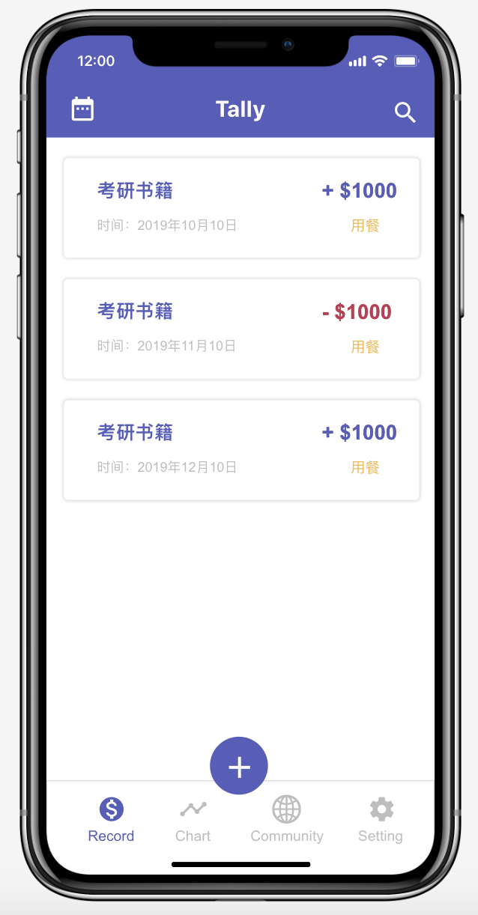
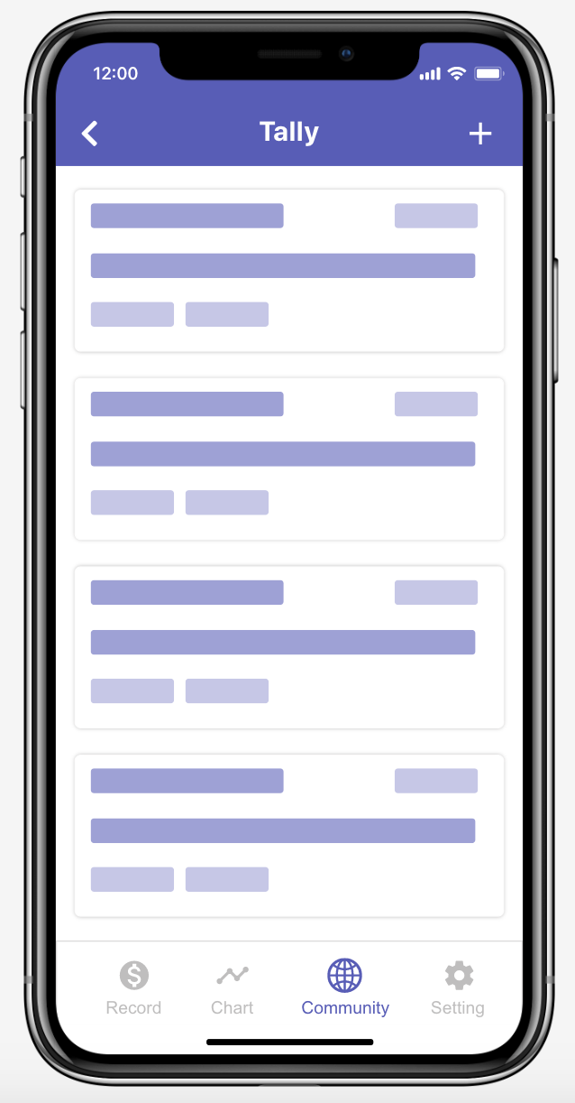
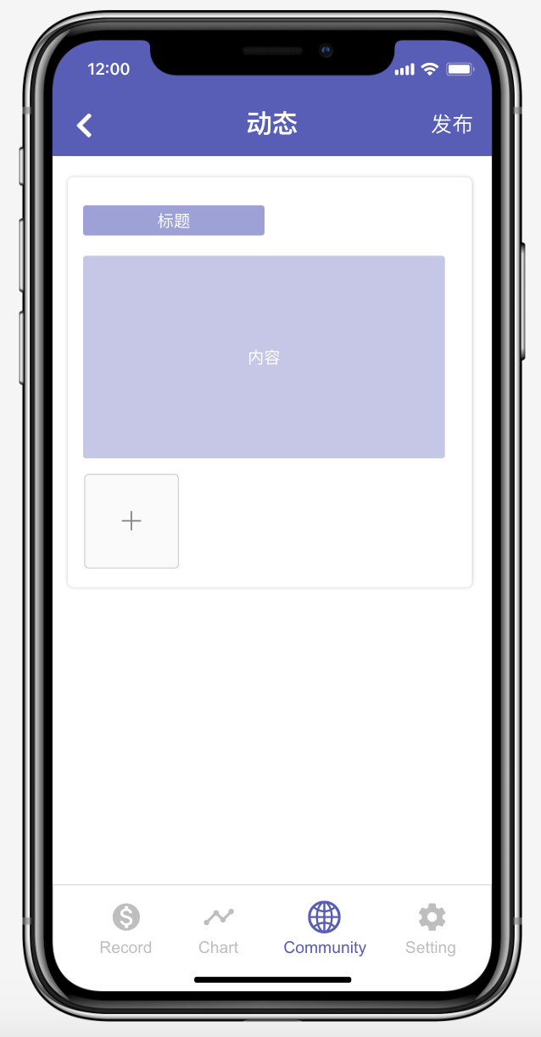
软件设计与建模
用户界面设计及其模型
界面初步设计使用墨刀（原型制作工具），使用vue实现界面。

Slide 16
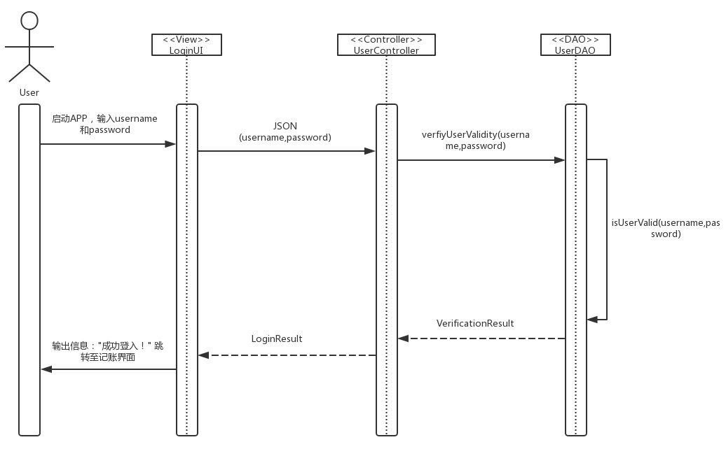
软件设计与建模
用例设计及其模型
登录功能时序图

Slide 17
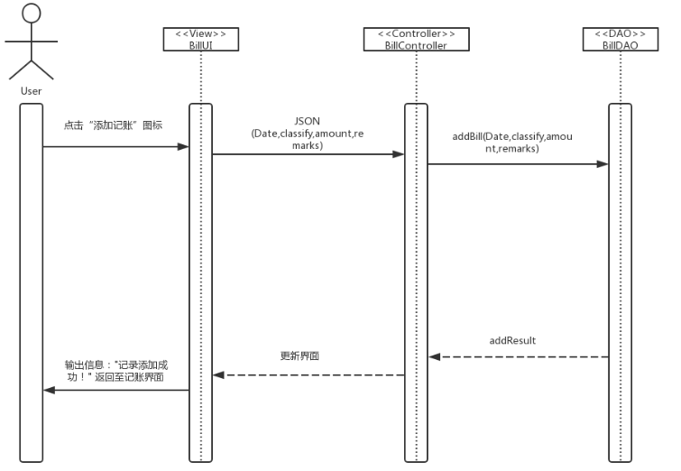
软件设计与建模
用例设计及其模型
记账功能时序图

Slide 18
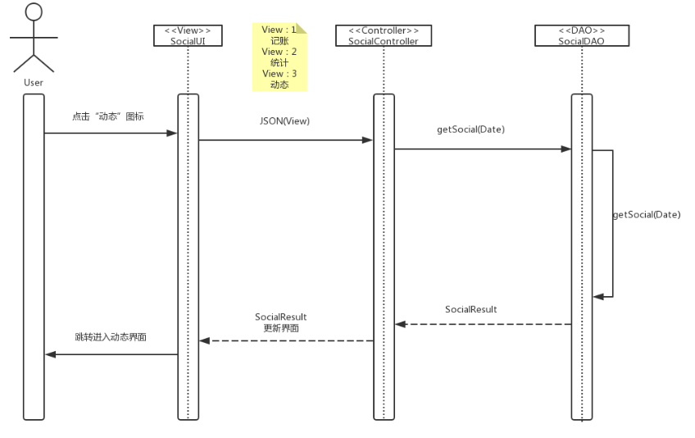
软件设计与建模
用例设计及其模型
查看动态功能时序图

Slide 19
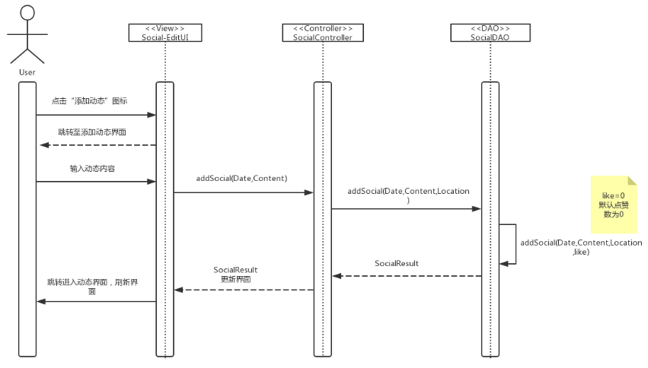
软件设计与建模
用例设计及其模型
发表动态功能时序图

Slide 20
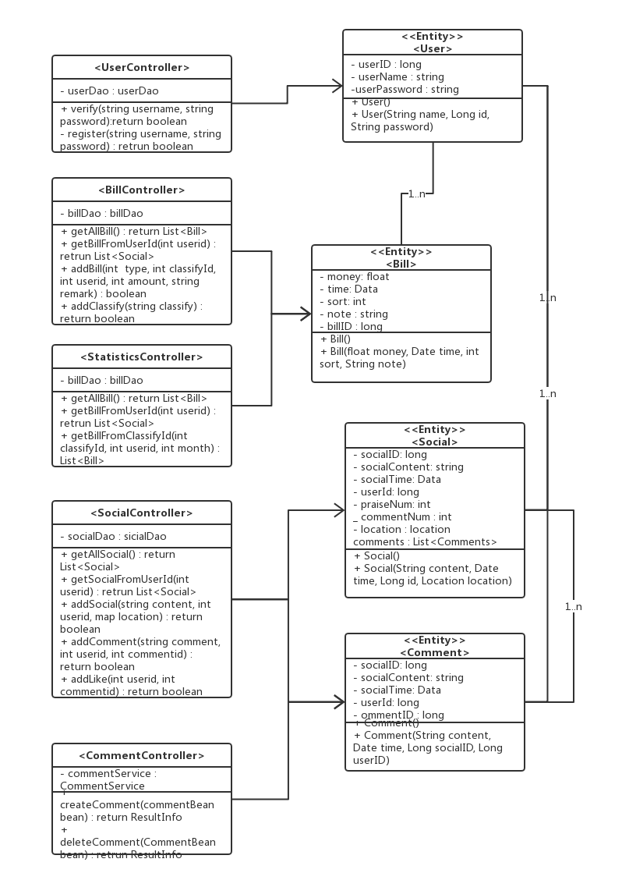
软件设计与建模
类设计及其模型
包括了Controller类和DAO层Entity的类间关系

Slide 21
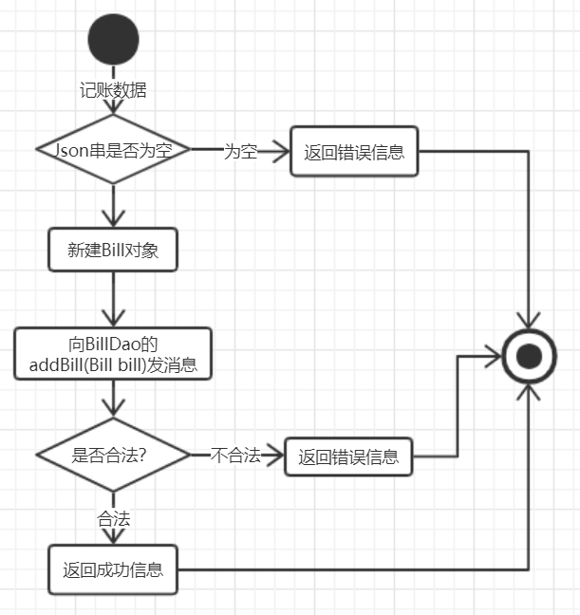
软件设计与建模
类设计及其模型
记账功能活动图
对请求传参进行验证，若不为空则存入数据库中，返回信息

Slide 22
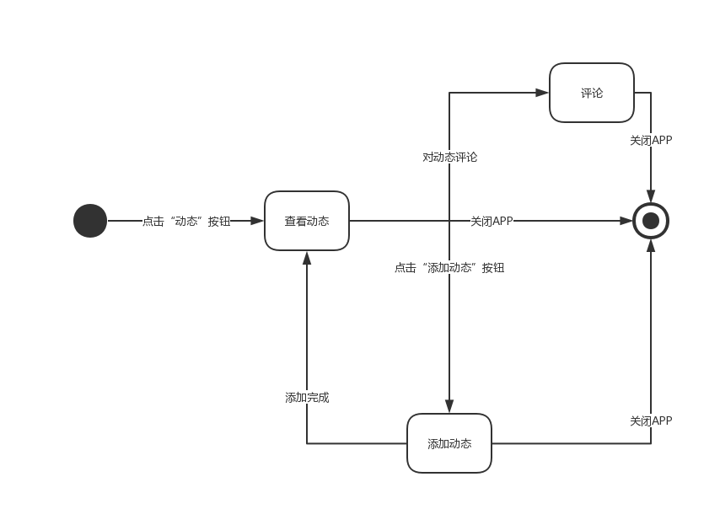
软件设计与建模
类设计及其模型
动态系统活动图

Slide 23
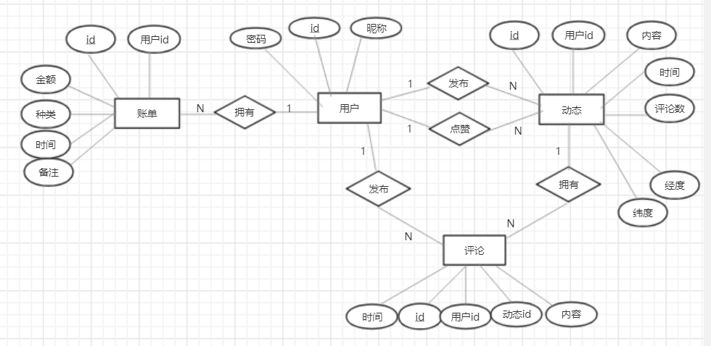
软件设计与建模
数据设计及其模型
实体关系图

Slide 24
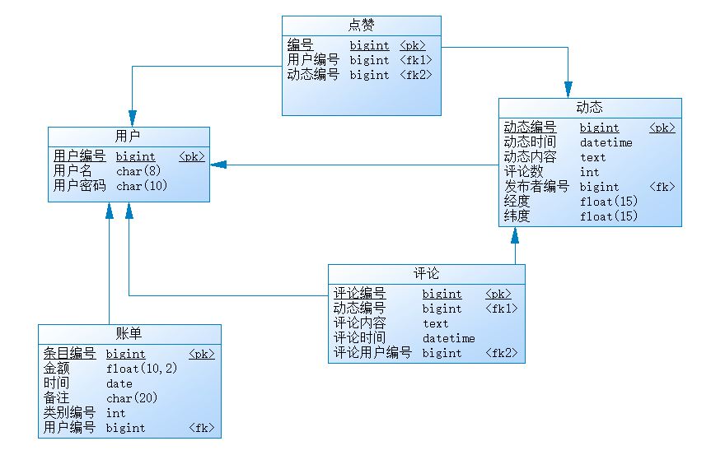
软件设计与建模
数据设计及其模型
数据实体关系图

Slide 25
代码编写
代码组织结构
用一张图展示代码组织结构
程序代码量
包括重用开源代码量和独立编写代码量
开源代码利用情况
利用了xx开源软件实现了**功能
如何利用这些开源代码，如采用了其整个框架，还是调用其API，或者对其源码进行了修改

Slide 26
代码组织结构
Repository数据库层
BillRepository.java
BudgetRepository.java
SocialRepository.java
CommentRepository.java
PraiseRepository.java
Entity实体
Bill.java
Budget.java
Soial.java
Comment.java
Praise.java
Service服务层
BillService.java
BudgetService.java
SocialService.java
CommentService.java
Controller控制层
BillController.java
BudgetController.java
SocialController.java
CommentController.java
Tally
Entity实体
Repository数据库层
Service服务层
Controller控制层
Bill.java
BillRepository.java
BudgetRepository.java
Budget.java
BillService.java
BudgetService.java
BillController.java
Soial.java
Comment.java
Praise.java
SocialRepository.java
CommentRepository.java
PraiseRepository.java
SocialService.java
CommentService.java
BudgetController.java
SocialController.java
CommentController.java

Slide 27
程序代码量
约5000+行
用户端端 Vue 3000行
服务器端 Java 2000行

Slide 28
开源利用情况
用户端端：百度地图API
服务器端：SpringBoot框架

Slide 29
软件测试
开展了哪些测试
对控制层的发送，记账的删除等功能开展了单元测试
对Tally记账软件开展了功能测试和集成测试。系统测试将在周三之前完成。
测试用例和测试结果
设计了哪些测试用例
软件测试过程
如何开展测试的
展示测试代码
测试演示
演示如何进行测试及其结果

Slide 30
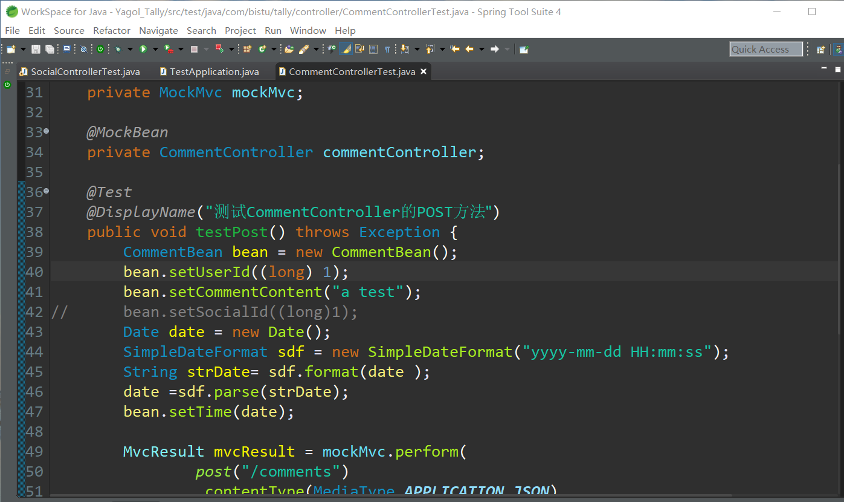
单元测试用例

Slide 31
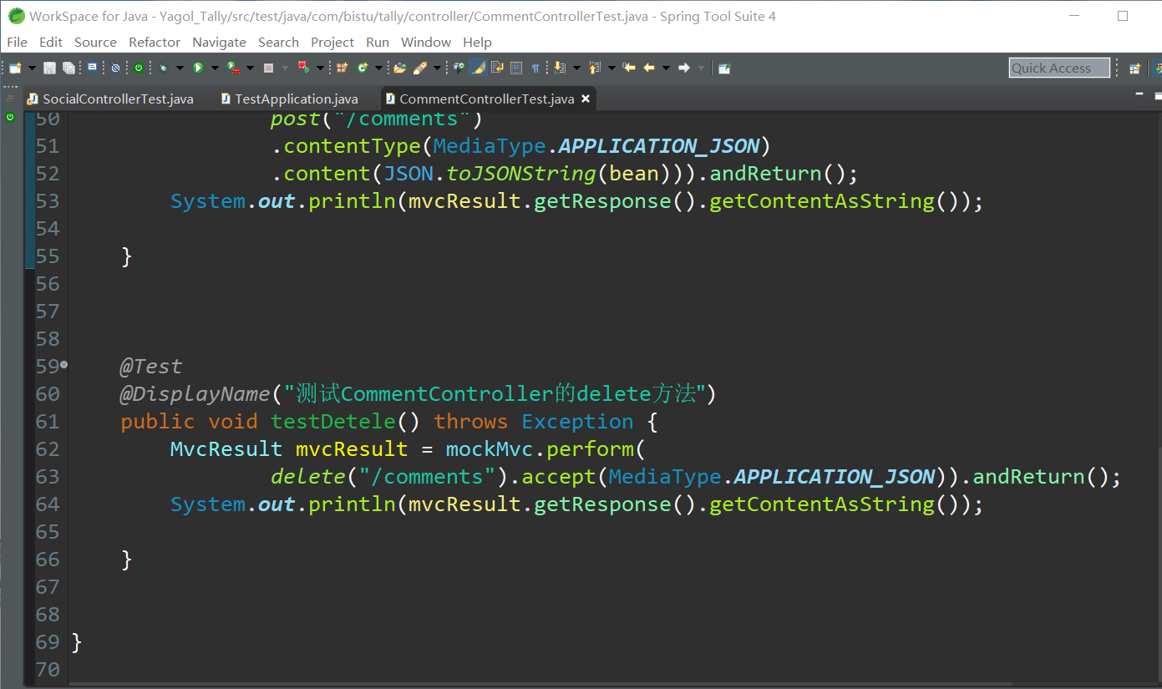
单元测试用例

Slide 32
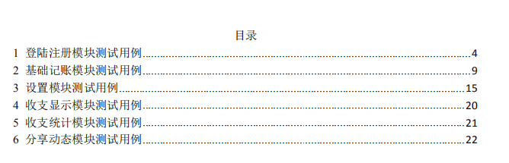
功能测试用例

Slide 33
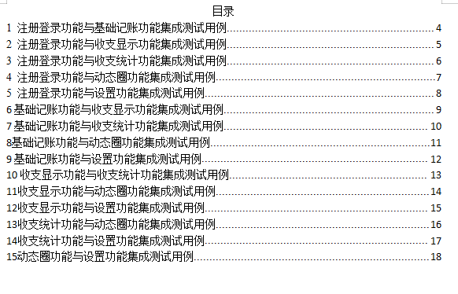
集成测试用例

Slide 34
软件质量与保证
采用了“结对编程”以及“单元测试”等质量保证手段

Slide 35
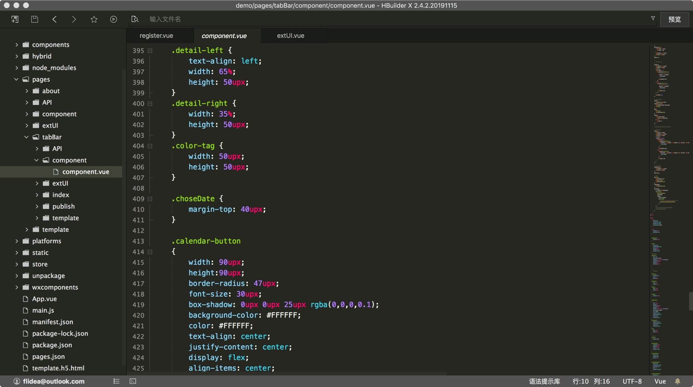
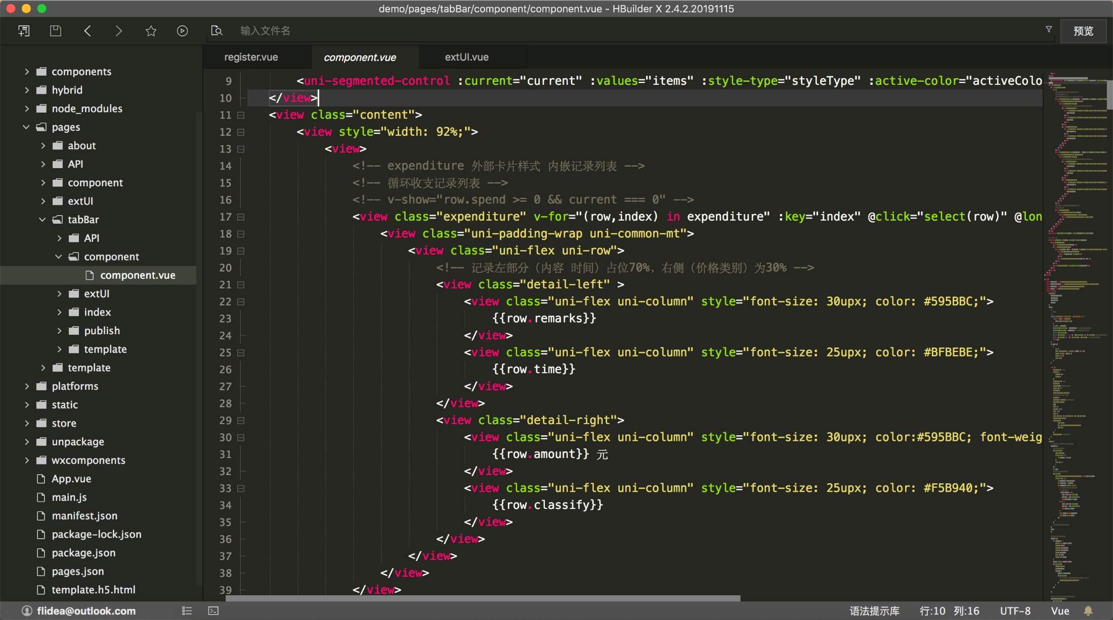
程序代码风格——用户端

Slide 36
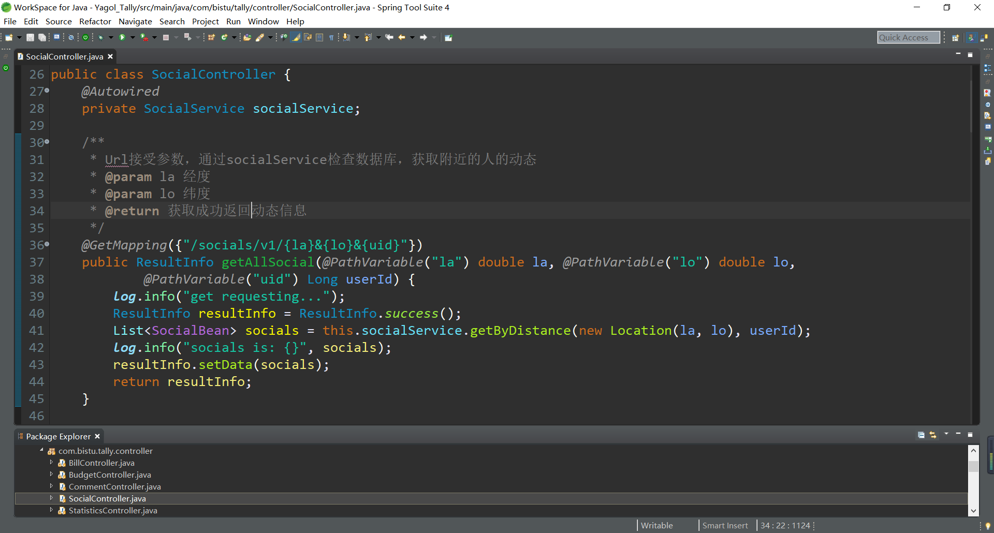
程序代码风格——服务器端

Slide 37
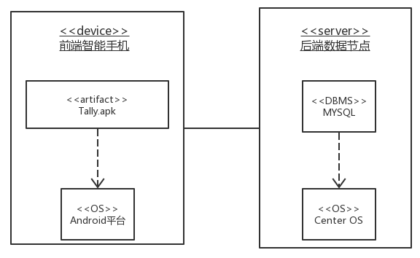
系统部署与运行
运行和部署环境
用户端运行环境：Android
服务器环境：Center OS

Slide 38
演示软件系统的运行情况
运行目标软件系统，操作和演示软件系统，或者播放实际运行的演示效果视频

